Slide 1
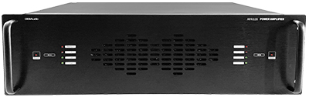
PA POWER AMPLIFIER
APA328
저잡음 고출력 회로 채택
HIGH, LOW PASS 필터를 내장
전용 PC 프로그램으로 장비의 온도, 동작 상태 모니터 확인
정격출력 : 140W x 2 CH
형태 : 랙타입
신호대잡음비 : 95dB 이상
임력임피던스 : 10kΩ
사용전압 : AC 220V / 60Hz, DC 24V
무게 : 21kg
외형규격(W x H x D)mm : 482 x 133 x 350
전고조파의율 : 1% 이하
종류 : PA 아날로그파워앰프
입력단자 : XLR
주파수응답 : 50Hz ~17kHz
입력감도 : 0dB
소비전력 : 800W

